Slide 1

7C2
CHÀO MỪNG QUÝ THẦY CÔ GIÁO
ĐẾN DỰ GIỜ MÔN TOÁN - LỚP 7C2
Tiết 49 – Bài 5
TỈ LỆ THỨC
GV: Đỗ Thị Mai Anh

Slide 2
KIỂM TRA BÀI CŨ
Câu hỏi 1: Nêu khái niệm và tính chất 1 của tỉ lệ thức?
(Dưới dạng kí hiệu)
Câu hỏi 2: Từ các tỉ số sau đây có lập được tỉ lệ thức không?
3,5 : 5,25 và 14 : 21

Slide 3




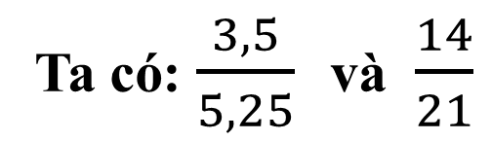
KIỂM TRA BÀI CŨ
Câu hỏi 2: Từ các tỉ số sau đây có lập được tỉ lệ thức không?
3,5 : 5,25 và 14 : 21
Cách 1 (Sử dụng định nghĩa)
Cách 2 (Sử dụng tính chất 1)
Ta có: $\frac{3,5}{5,25}$ và $\frac{14}{21}$
Ta có
Xét:
Vậy ta có tỉ lệ thức
Vậy ta có tỉ lệ thức

Slide 4



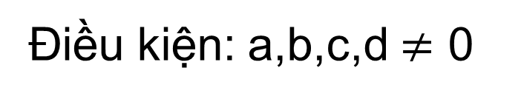

2. Tính chất 2
Điều kiện: a,b,c,d $≠$ 0
ad = bc
$$\frac{a}{b}=\frac{c}{d}$$
$$\frac{d}{b}=\frac{c}{a}$$
$$\frac{b}{a}=\frac{d}{c}$$
$$\frac{b}{d}=\frac{a}{c}$$

Slide 5
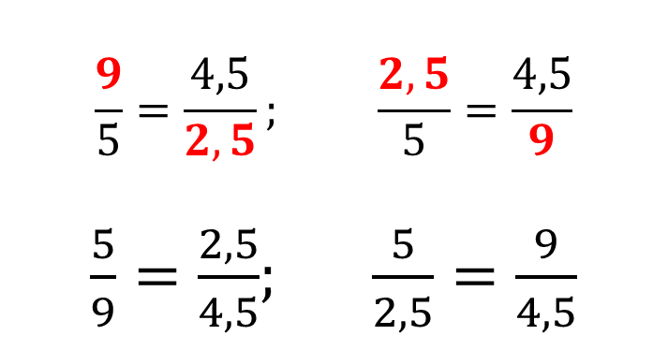
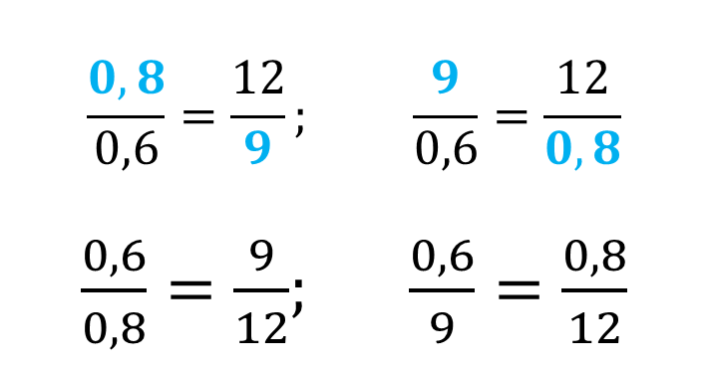
Bài tập 2: Lập tất cả các tỉ lệ thức có thể được từ đẳng thức sau:
a) 9. 2,5 = 5. 4,5 b) 0,8. 9 = 0,6. 12
Từ đẳng thức 9. 2,5 = 5. 4,5
Ta lập được các tỉ lệ thức sau:
b) Từ đẳng thức 0,8. 9 = 0,6. 12
Ta lập được các tỉ lệ thức sau:
$$\frac{9}{5}=\frac{4,5}{2,5}; \frac{2,5}{5}=\frac{4,5}{9}$$
$\frac{5}{9}=\frac{2,5}{4,5}$; $\frac{5}{2,5}=\frac{9}{4,5}$
$$\frac{0,8}{0,6}=\frac{12}{9}; \frac{9}{0,6}=\frac{12}{0,8}$$
$\frac{0,6}{0,8}=\frac{9}{12}$; $\frac{0,6}{9}=\frac{0,8}{12}$

Slide 6
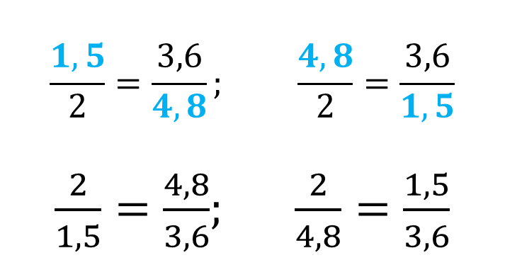
Bài tập 3 (SGK/54) Lập tất cả các tỉ lệ thức có thể được 4 số sau:
1,5; 2; 3,6; 4,8
+ Ta có: 1,5. 4,8 = 2. 3,6
+ Từ đẳng thức: 1,5. 4,8 = 2. 3,6
Ta có các tỉ lệ thức sau:
$$\frac{1,5}{2}=\frac{3,6}{4,8}; \frac{4,8}{2}=\frac{3,6}{1,5}$$
$\frac{2}{1,5}=\frac{4,8}{3,6}$; $\frac{2}{4,8}=\frac{1,5}{3,6}$

Slide 7


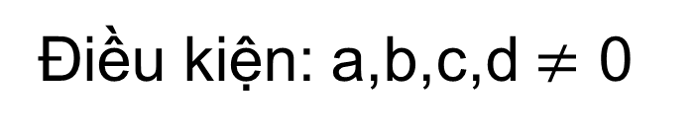


2. Tính chất 2
Điều kiện: a,b,c,d $≠$ 0
ad = bc
$$\frac{a}{b}=\frac{c}{d}$$
$$\frac{a}{c}=\frac{b}{d}$$
$$\frac{d}{b}=\frac{c}{a}$$
$$\frac{d}{c}=\frac{b}{a}$$
- Nhận xét: SGK/54

Slide 8
1.Tỉ lệ thức là đẳng thức của hai tỉ số (với b; d ≠ 0)
2. Nếu thì ad = bc
3. Nếu ad = bc và a, b, c, d ≠ 0 thì ta có các tỉ lệ thức

Slide 9
TRÒ CHƠI
GIẢI MÃ Ô CHỮ THÁNG 12
Luật chơi:
Hai đội chơi lần lượt trả lời từng câu hỏi để dành điểm (1 chữ cái được mở tương ứng 10đ)
Đội trả lời sai sẽ mất lượt
Đội giải mã ô chữ sớm sẽ coi là mở được tất cả các chữ cái còn lại (để nhận điểm tương ứng)
Đội giải mã ô chữ đúng được 10đ

Slide 10






Ê.
14
: 6 = 7 : 3
O.
145
145
M.
20 :
-25
= (- 12 : 15)
G.
R.
6 : 27 =
16
: 72
145
K.
I.
(- 15): 35 = 27 :
-63
N.
123
- 4,4
-0,84
A.
=
9,9
1,89
0,3
0,7
Ă.
=
- 0,65
- 6,55
2,7
6,3
Y.
=
0,91
2,4
5,4
9,17
T.
=
6
13,5
K
I
Ê
M
T
R
A
K
Y
N
Ă
N
GÏ
N
OÏ
I
$$3\frac{1}{2}$$
- 63
- 25
16
$$3\frac{1}{2}$$
$$\frac{3}{4}$$
$$\frac{3}{4}$$
$$\frac{3}{4}$$
$$−63$$
- 0,84

Slide 11
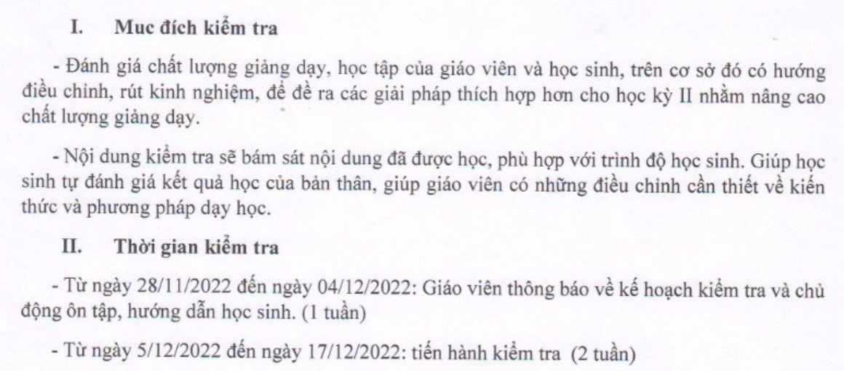

Slide 12
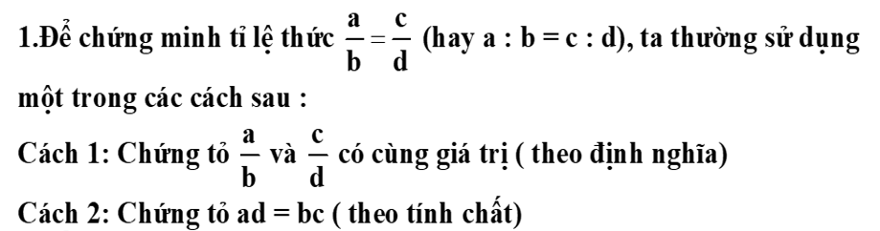
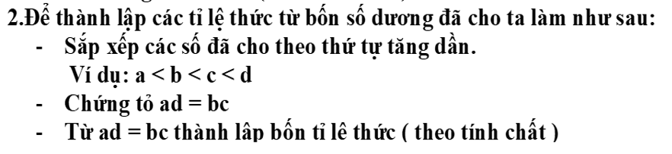
TỔNG HỢP CÁC DẠNG BÀI
3. Muốn tìm một số chưa biết trong tỉ lệ thức ta lấy tích chéo đã biết chia cho số còn lại

Slide 13
Hướng dẫn tự học
Học thuộc định nghĩa và các tính chất của tỉ lệ thức, xem lại các dạng bài tập áp dụng
BT : 49c,d ; trang 26 SGK .
52; 53 trang 28 SGK
66 - 69 trang 13 SBT

